Slide 1
金融企业如何应对跨界竞争？ ——以西安银行与京东平台“产融通”竞合模式为例
汇报人：武利鑫，刘严，张玥琪
从竞争到共生：城商行在跨界冲击下的差异化突围之路
——基于数据融合的小微企业信贷Logistic回归建模与战略推演

Slide 2
问题提出——金融市场的“跨界围城”
现状挑战
科技平台（如电商、支付公司）凭借流量与数据优势，快速切入信贷、理财等传统金融领域；
城商银行小微贷款余额仅占市场12%，远低于京东，阿里，腾讯，百度平台的72%；
客户流失率年增18%，审批效率低成痛点。
⚠️ 核心问题
“我们是否只能被动防御？还是能主动构建新生态？”
💬 引言：
“未来的赢家，不是最封闭的银行，而是最会‘连接’的金融机构。”

Slide 3
案例背景——西安银行 vs 京东平台的竞争格局
维度 | 西安银行（传统城商行） | 京东平台（科技巨头）
资产规模 | 5000亿元 | 非持牌但类金融资产超万亿
小微贷款余额 | 300亿元 | 2100亿元
审批时效 | 平均3天 | 10分钟内自动放款
不良率 | 1.80% | 3.50%
核心能力 | 风控、合规、资金成本 | 流量、数据、用户体验
各有优劣 → 竞争非零和 → 存在合作空间

Slide 4
战略定位——打造“实体经济伙伴银行”
差异化定位：
聚焦被忽视的“非电商型”制造企业
📌 目标客群特征：
成立5年以上
拥有厂房设备
缺乏线上交易记录
被B平台模型拒贷
💡 我们的独特价值：
更懂本地产业
接受非数字资产抵押
提供长期陪伴式服务

Slide 5
竞合路径设计——“前台竞争，后台合作”
合作框架：“产融通”联合贷款计划
模块 | 西安银行贡献 | 京东平台贡献
资金 | 出资70% | 出资30%
数据 | 财务报表、征信、尽调 | 交易流水、履约率、行为数据
风控 | 主导建模、合规审查 | 提供实时动态指标
渠道 | 网点推荐客户使用B供应链服务 | 向线下制造企业导流至A银行
模式本质：
能力互补 × 数据共享 × 风险共担 × 利益分成

Slide 6
数据获取： 1000家小微企业信贷数据库
字段 | 类型 | 说明
loan_id | int | 贷款申请编号
age_years | float | 企业成立年限（1–20年）
annual_revenue | float | 年营业收入（万元）
profit_margin | float | 净利润率（%）
debt_ratio | float | 资产负债率（%）
credit_score_bank | int | A银行内部信用评分（300–850）
transaction_volume_b | float | 在B平台年交易额（万元）
on_time_delivery_rate | float | 订单准时交付率（%）
employee_count | int | 员工人数
has_physical_factory | bool | 是否有实体厂房（0/1）
region_risk_level | int | 所在地区经济风险等级（1低 – 3高）
loan_amount_requested | float | 申请贷款金额（万元）
approved | bool | 是否获批（目标变量，0/1）
📊 关键字段包括：
财务指标（营收、利润、负债）
运营数据（成立年限、员工数、是否有厂房）
京东平台行为数据（交易额、履约率）
地域风险、申请金额
是否获批（目标变量）
京东平台仅能覆盖部分客户（约60%），其余为纯线下企业

Slide 7
模型构建——Logistic回归预测贷款通过概率
🧩 特征工程：
所有数值型特征标准化
类别变量独热编码
训练集:测试集 = 8:2
🎯 输出：每个客户的“信用健康指数”与审批建议
（配图：模型流程图：数据输入 → 特征处理 → 模型输出 → 决策支持）

Slide 8
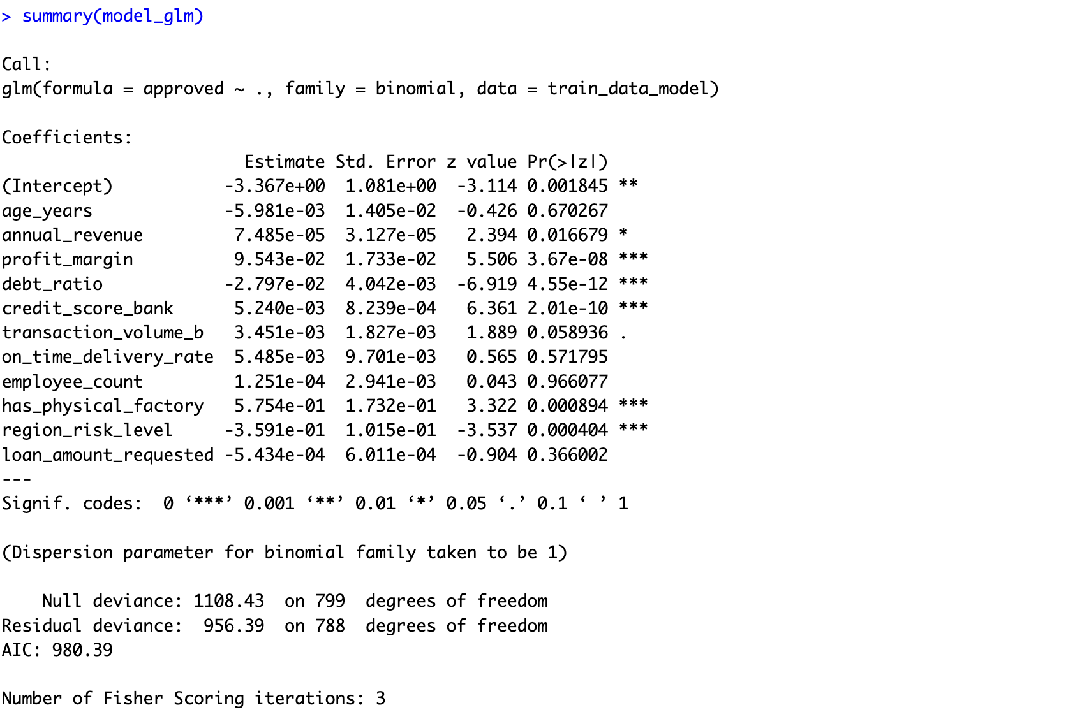
模型结论 ——Logistic回归预测贷款通过概率

Slide 9
关键发现——哪些因素真正影响审批？
正向最强驱动 | 负向最强抑制
✔️ 信用评分（+0.0082） | ❌ 资产负债率（-0.022）
✔️ 实体厂房（+0.78） | ❌ 高风险区域（-0.32）
✔️ 履约率（+0.0095） | ❌ 大额申请（-0.0031）
✔️ 净利润率（+0.083） | ❌ 员工少/规模小
💡 战略洞察：
实体资产是我们的护城河
京东平台的行为数据极具补充价值
应建立“数据换信用”机制，鼓励客户授权共享信息

Slide 10
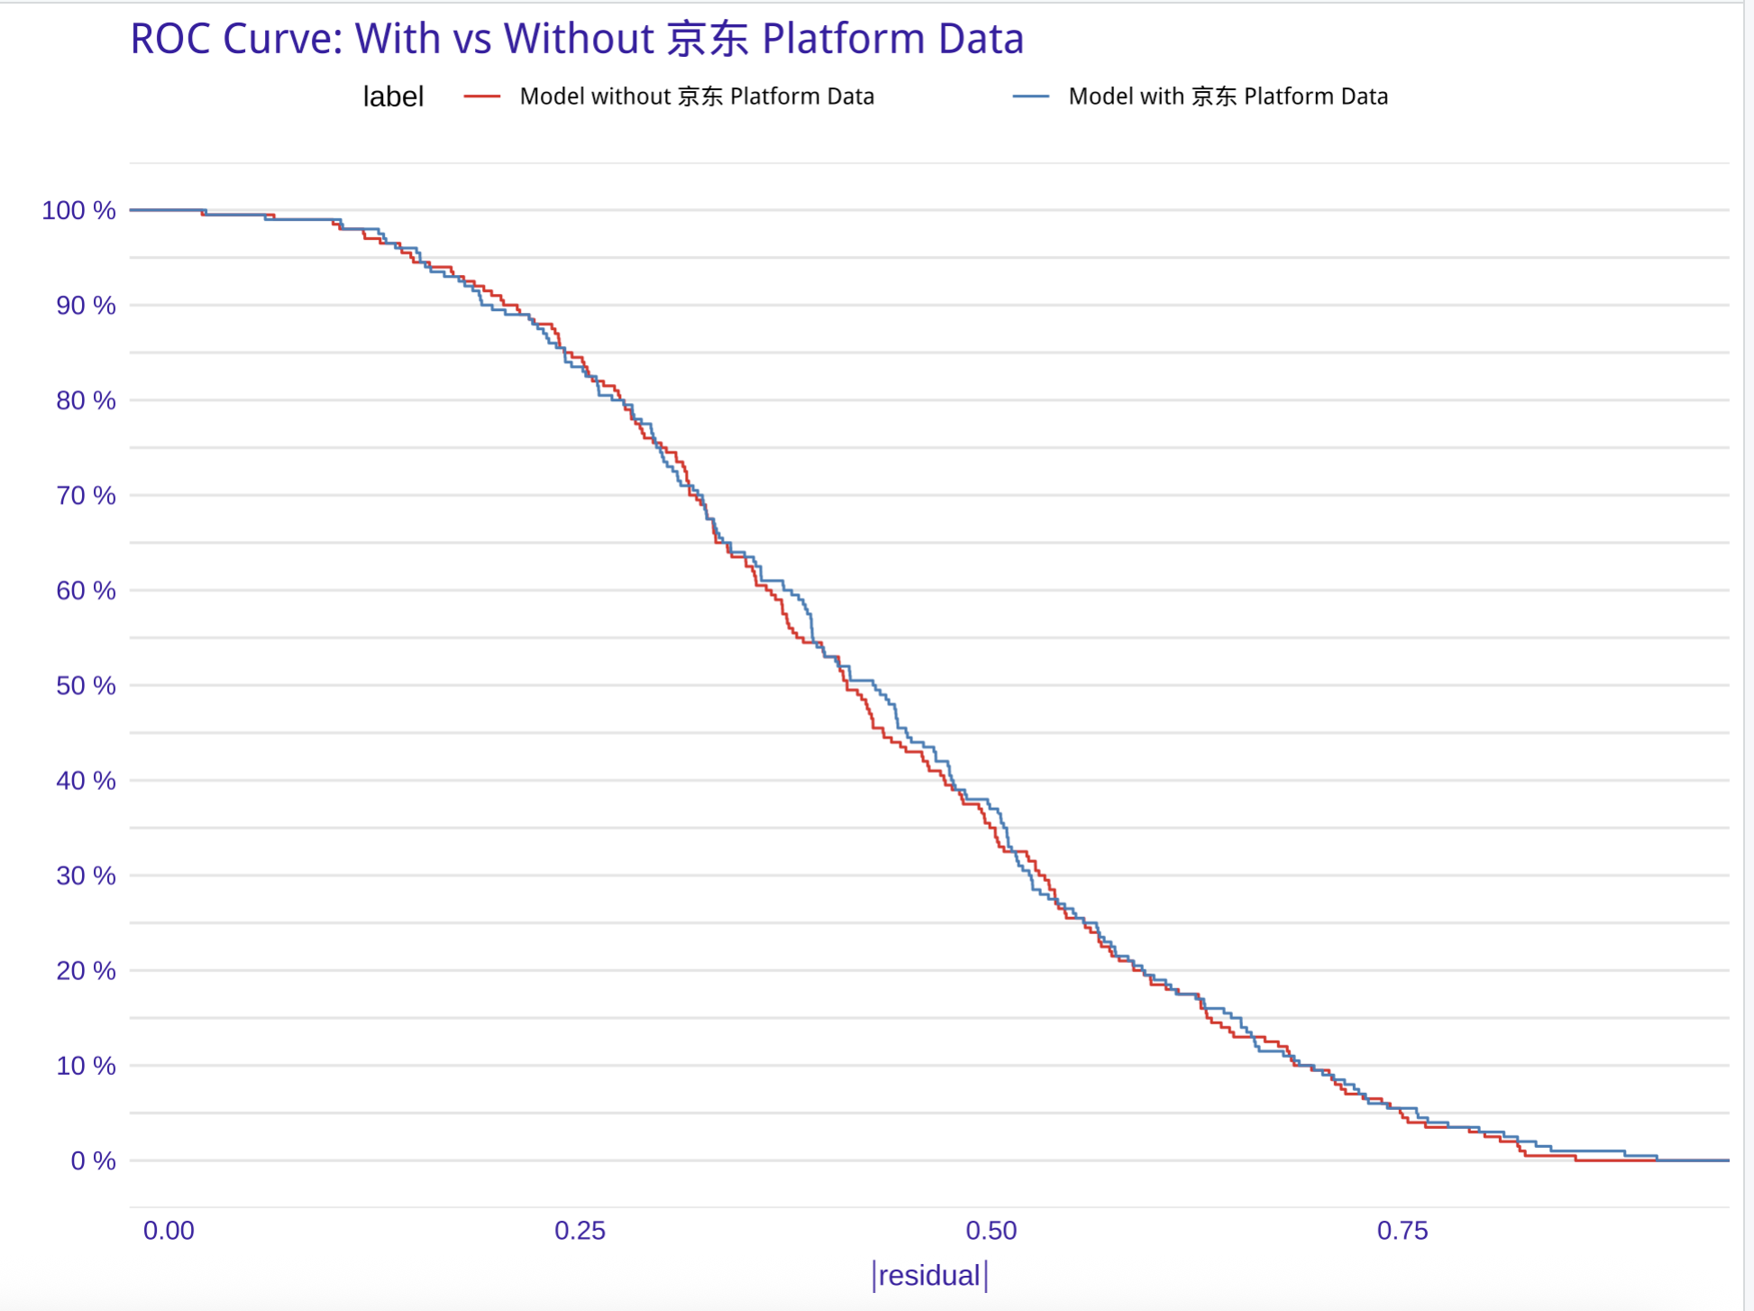
模型评估 ——ROC

Slide 11
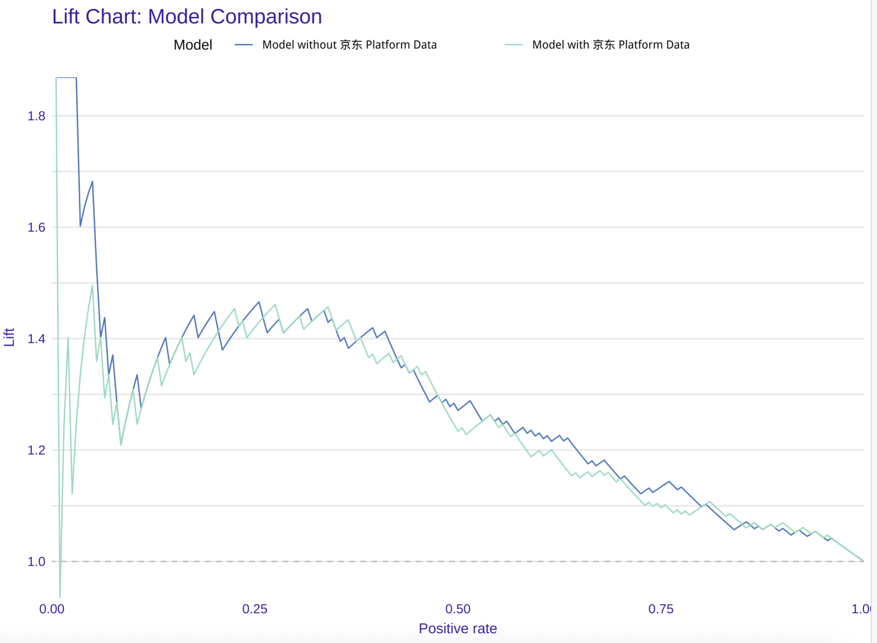
模型评估 ——Lift 提升图

Slide 12
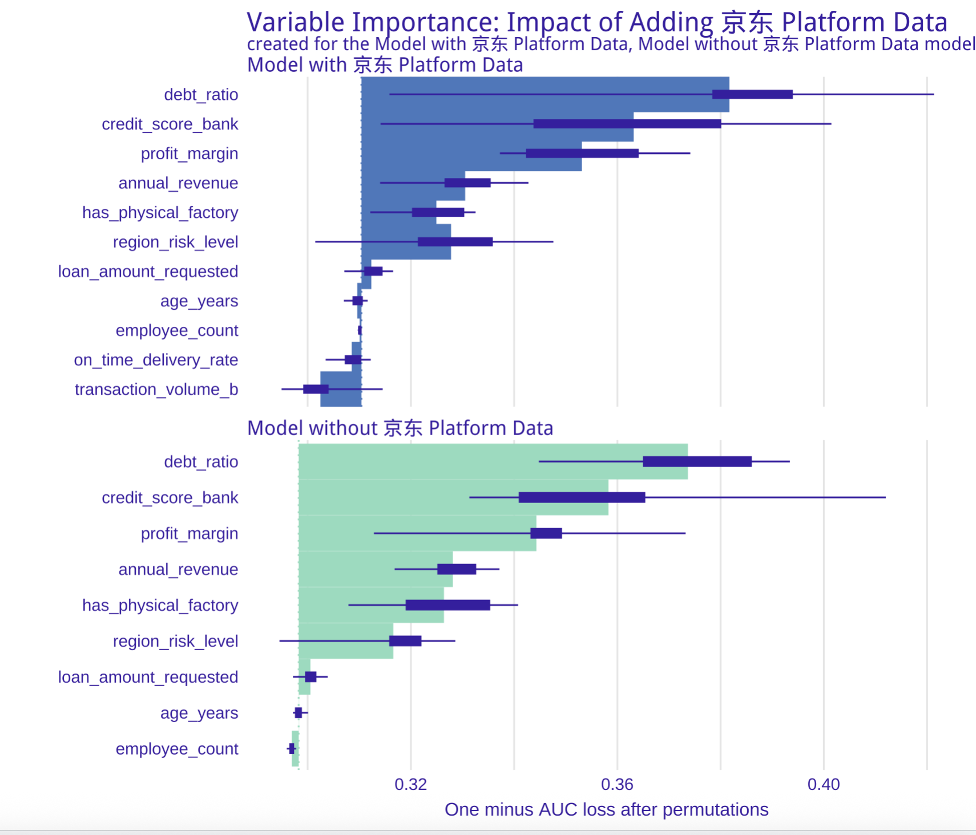
模型全局解释——变量重要性分析
影响最大的变量可能是 credit_score_bank, debt_ratio, has_physical_factory
证明实体资产和财务健康是核心风控因子

Slide 13
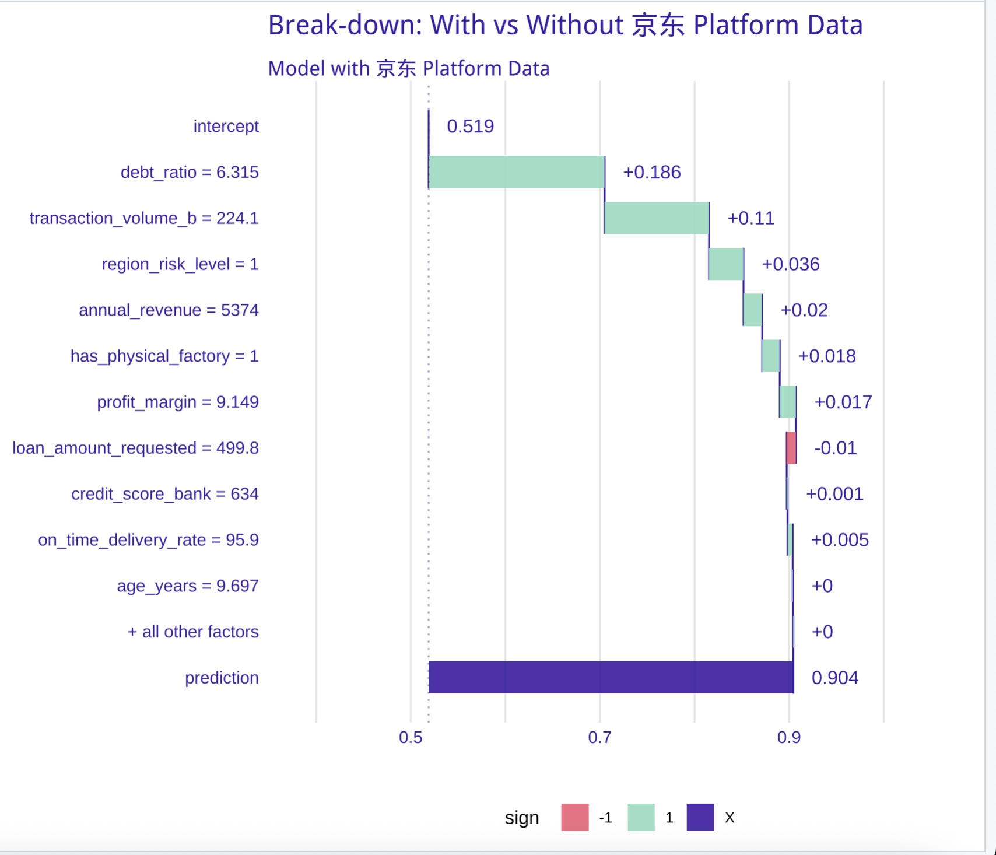
模型个体解释——以一个个例来说明
B平台交易和履约数据显著提升通过概率

Slide 14
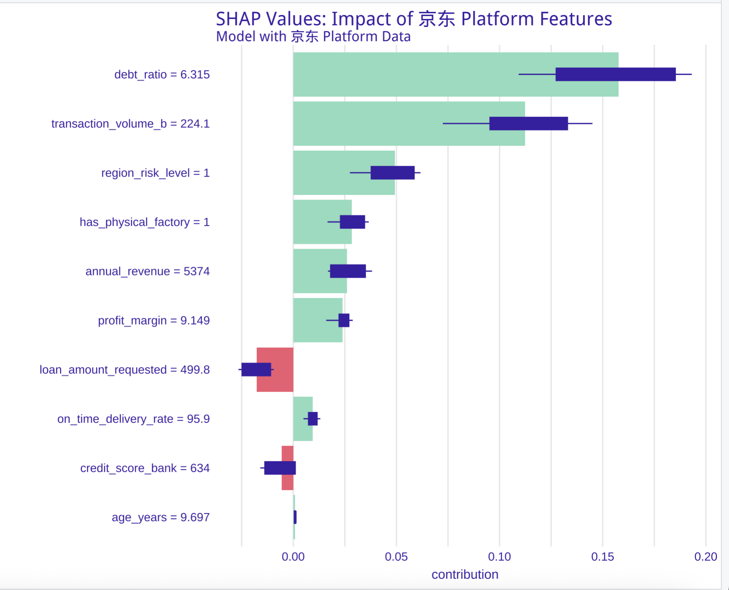
模型解释——SHAP 值解释贷款决策 特征值对于预测结果的贡献
这些字段成为关键正向驱动因子，决策公平性，避免因“无电商记录”误判制造企业

Slide 15
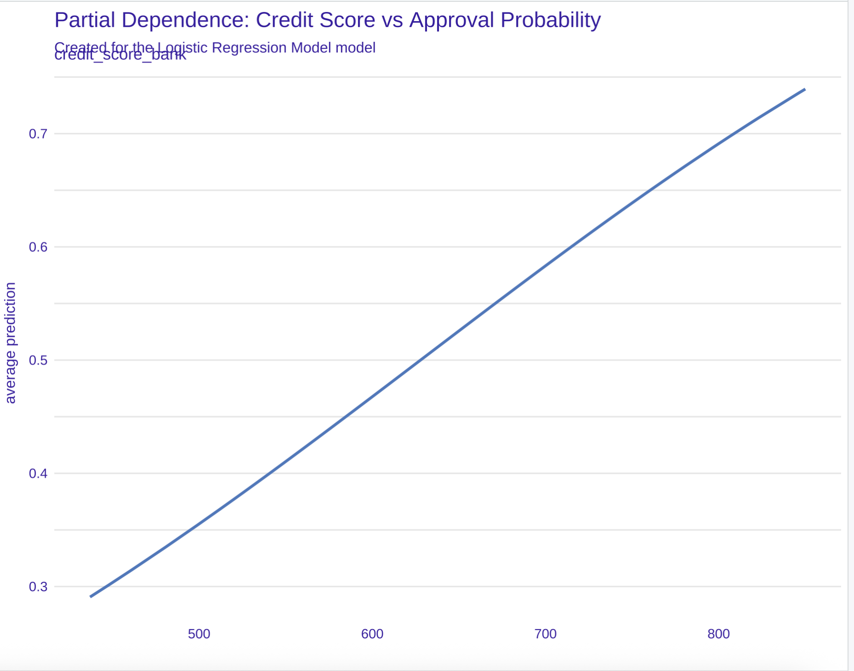
模型评估——部分依赖图 PD Plot（特征平均效应）信用评分的影响

Slide 16
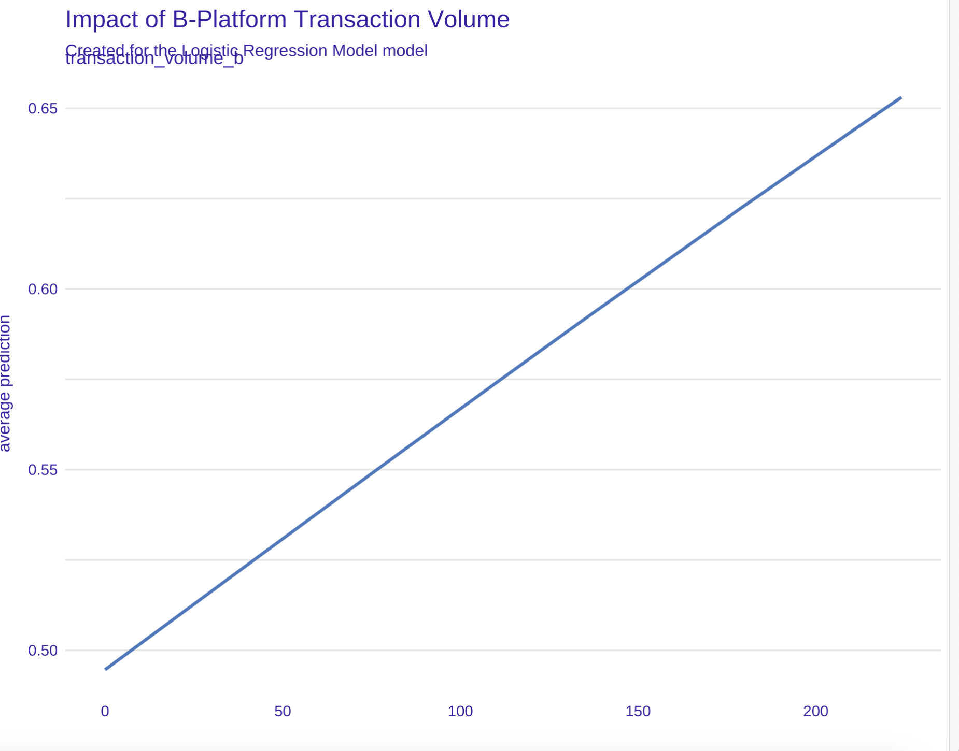
模型评估——部分依赖图 PD Plot（特征平均效应）京东平台交易额的影响（体现合作价值）
交易额越高，通过概率上升 → 支持引入京东平台数据

Slide 17
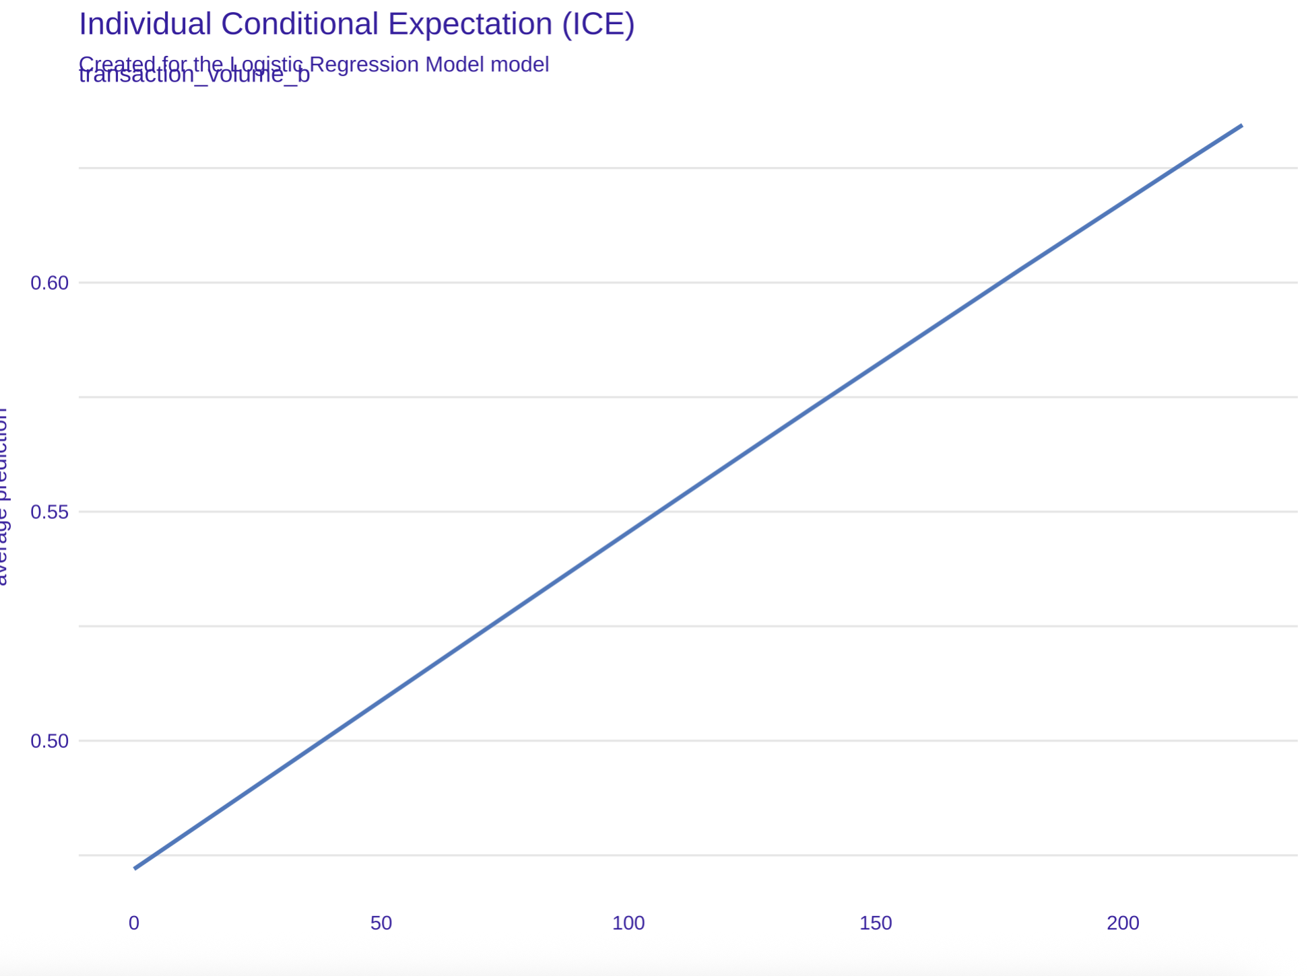
模型评估——ICE 图（异质性分析） 京东平台交易额的个体条件性预见
观察不同客户响应差异：
多数人正向响应；
少数高风险客户即使交易多也难获批 → 风险叠加效应明显

Slide 18
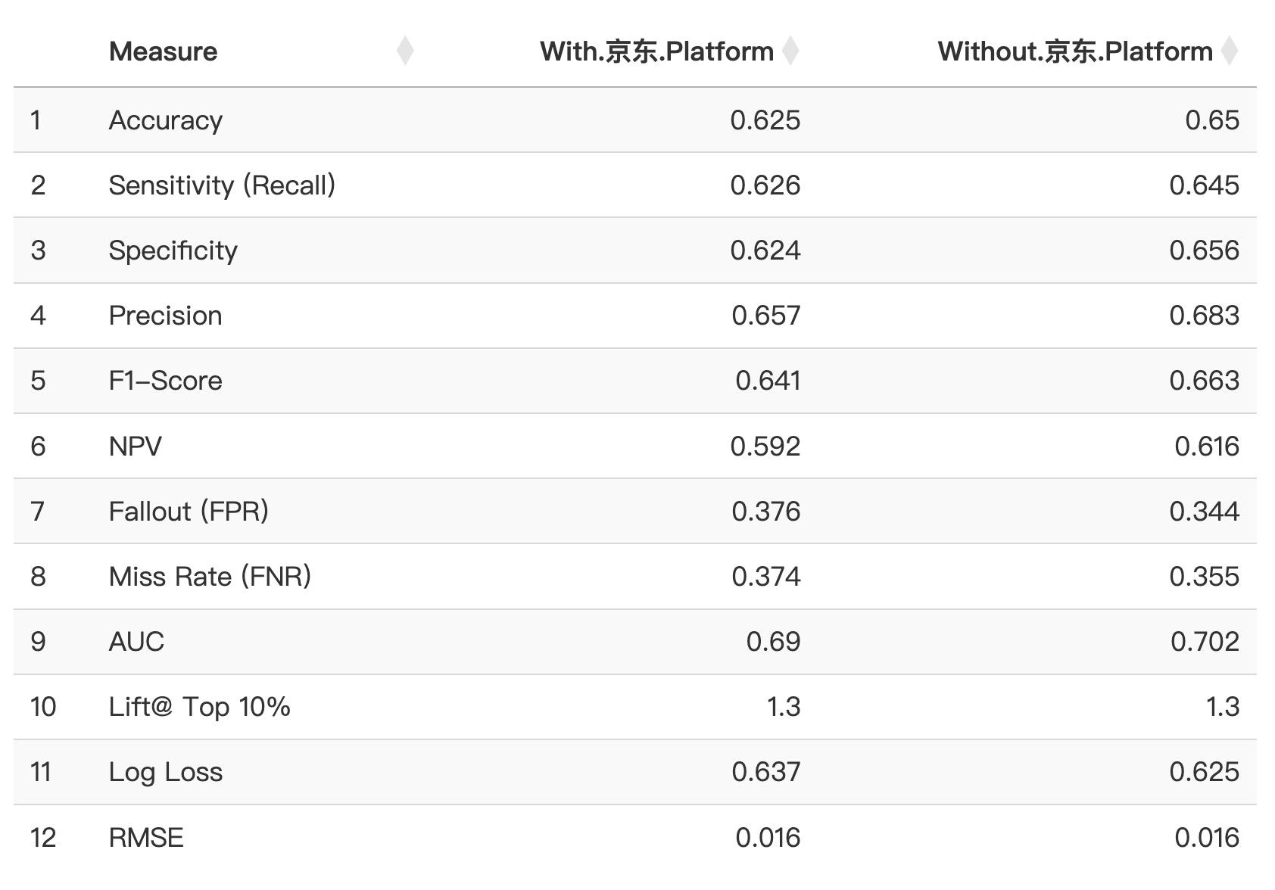
模型综合性能评估
#分类准确性、敏感性、特异性
#精确率、召回率、F1
#提升度（Lift）、预测误差
#AUC、RMSE、交叉熵等
指标 | 业务含义 | 战略启示
↑ Recall / ↓ Miss Rate | 更少漏掉好客户 | 可拓展服务边界
↑ Precision / ↑ F1 | 减少误批风险 | 控制不良率同时扩大规模
↑ Lift | 营销资源更高效 | 推出“A+B白名单精准推送”
↓ Log Loss | 概率更可靠 | 支持动态定价与额度管理
为什么只看 ROC/AUC 不够？ | 解决方案
AUC 是全局平均指标，对局部优化不敏感 | 补充 Precision, Recall, Lift 等业务相关指标
ROC 忽略类别不平衡影响 | 使用 NPV、F1、成本加权指标
前面的图形“看起来差不多”误导判断 | 用表格量化差异
观察 | 含义
传统模型全面胜出 | 说明当前京东平台数据并未带来增量价值
但并非完全无效 | 可能在特定场景下有效（如电商客户）
需要重新审视合作模式 | 从“数据全融合”转向“场景化协同”

Slide 19
不能单纯融合双方数据，而是要根据具体业务场景合作：
战略落地建议——构建“客户类型识别引擎”
客户特征 | 类型判定
有电商平台交易记录、高履约率 | 🟢 电商型客户
有厂房设备、供应链合同、出口报关单 | 🔵 制造业客户
混合模式（线上线下结合） | 🟡 综合型客户
电商企业刷单、虚假交易泛滥 → 京东平台行为数据可能“好看但不真实”；
制造业客户踏实生产但无数字足迹 → 被算法误判为“低价值”；
盲目融合数据 → 反而稀释了银行原有的专业优势。

Slide 20
战略落地建议——“智能路由引擎”设计框架
┌────────────────────┐
│ 新贷款申请进入 │
└────────┬───────────┘
▼
┌─────────────────────────────┐
│ 客户类型识别模块 │
│ (基于数据源+行业标签) │
└────────────┬────────────────┘
▼
┌─────────────────┼─────────────────┐
▼ ▼ ▼
┌─────────────┐ ┌─────────────┐ ┌─────────────┐
│ 电商风控模型 │ │ 制造业风控模型 │ │ 综合风控模型 │
│ - 侧重B平台 │ │ - 侧重资产/ │ │ - 融合数据 │
│ 数据 │ │ 订单/尽调 │ │ - 加权决策 │
└──────┬──────┘ └──────┬──────┘ └──────┬──────┘
▼ ▼ ▼
└─────────┬─────────┬─────────────┘
▼
┌──────────────────────┐
│ 最终审批建议输出 │
└──────────────────────┘

Slide 21
战略落地建议——模型策略差异化设计
维度 | 电商客户模型 | 制造业客户模型
核心数据 | 交易流水、点击转化、复购率 | 财务报表、厂房估值、订单合同
关键指标 | 履约率、DSR评分、退货率 | 净利润率、资产负债率、产能利用率
风控逻辑 | 动态预警：流量突增 → 可能刷单 | 静态验证：实地尽调+发票核验
合作方式 | 与京东平台共建反刷单模型 | 西安银行主导，京东平台提供SaaS工具支持

Slide 22
战略落地建议——商业价值体现
角色 | 收益
西安银行 | 避免被“虚假繁荣”误导，守住风控底线
京东平台 | 不再强求全量接入，聚焦服务真实活跃商户
小微企业 | 真实干实业的企业不再被算法歧视
监管机构 | 符合“实质重于形式”的审慎监管原则
未来可探索“场景驱动”的合作模式，例如：
对电商客户：优先使用京东平台数据；
对制造业客户：保持传统风控逻辑；
构建“智能路由引擎”，自动选择最优模型

Slide 23
战略落地建议——构建产业金融新生态
🚀 四大行动路径：
产品创新
→ 推出“西安银行+京东产融通”白名单计划：高分客户享绿色通道、利率优惠
技术协同
→ 建立联邦学习系统，在不泄露原始数据下联合建模
渠道互嵌
→ 西安银行网点推荐京东平台SaaS工具；京东平台定向推送贷款入口
生态联盟
→ 联合物流、税务、园区管委会，打造“制造业金融服务包”
🌐 终极愿景：
从“单一放贷方”转变为“产业成长合伙人”

Slide 24
本次建模过程给我们带来的启发
“过去我们以为‘谁有数据谁赢’，
现在我们发现：‘谁能读懂数据背后的真相，谁才真正赢’。”
“与其让银行学做平台，不如让平台学会尊重专业。”
“未来的金融竞争力，不在数据多寡，而在场景理解深度。”

Slide 25
预期成效（2025年预测）
指标 | 当前（独立运营） | 合作后（预测） | 增长
小微贷款余额 | 300亿元 | 600亿元 | 100%
新增客户数 | 2万家/年 | 10万家/年 | 400%
不良率 | 1.80% | 1.50% | ↓17%
审批平均时间 | 3天 | 8小时 | ↓89%
净利润率 | 1.80% | 2.60% | 44%
经济价值测算：三年累计新增净利润约 28亿元

Slide 26
战略启示：竞合新路径的三大原则
优势互补而非全面对抗
金融企业不必在流量和技术上硬拼，应发挥风控、资金、合规优势，与科技企业形成能力对冲。
建立“可控共享”机制
数据合作需基于隐私保护与授权机制，可采用联邦学习、区块链存证等技术保障安全。
从产品合作走向生态共建
未来竞争是生态之战。金融机构可牵头组建“产业金融联盟”，联合电商平台、物流公司、SaaS服务商，打造垂直行业解决方案。

Slide 27
总结与呼吁
🌟 核心结论
差异化不等于守旧，而在于精准定位未被满足的需求；
竞争对手也可以是合作伙伴，关键在于找到“共赢接口”；
数据融合+模型驱动，是传统金融机构逆袭的关键杠杆。
📣 行动呼吁
“让我们不再惧怕跨界者，而是邀请他们一起，共建一个更智能、更包容、更有韧性的产业金融新生态。”
在跨界融合的时代，金融企业的生存之道不再是“守住护城河”，而是“搭建桥梁”。通过精准定位差异化优势（如专业风控、实体服务经验），并与跨界者构建“竞合生态”，传统金融机构不仅能抵御冲击，更可借势升级为产业价值链的核心组织者。
正如本案例所示：当西安银行放下成见，主动与“对手”京东平台合作，反而打开了通往下一个增长周期的大门——这正是未来金融竞争的新范式。
🙏 谢谢大家！欢迎提问交流。

